Slide 1



Slide 2
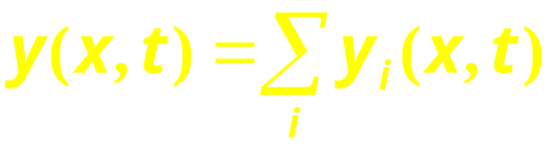

一、波的迭加与独立性传播原理
1. 波的传播具有独立性：相遇后各列波原有特性不变。
2. 在相遇空间中的任一点的振动为各列波在该点分别
引起的振动位移矢量和 :

Slide 3
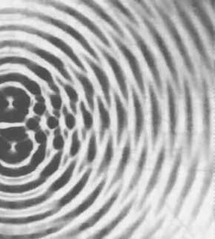


Chapter 14. 波的传播与叠加 §14. 5 波的叠加与干涉 P. <number> /25 .
二、波的干涉现象及其规律
相干条件：
1. 频率相同
2. 振动方向相同
3. 位相差恒定。
满足相干条件的波源/波
称为 相干波源/相干波。

Slide 4


Slide 5





设：两相干波源S₁、S₂的振动方程分别为
在P点引起的振动：

Slide 6
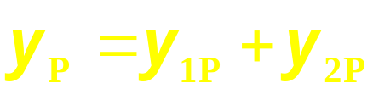
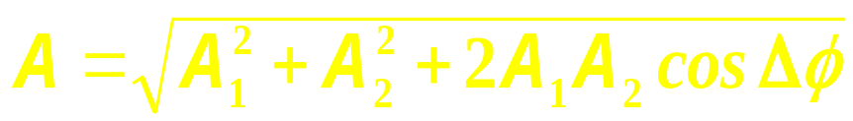
相干波源S₁、S₂的振动方向相同：
其中：

Slide 7
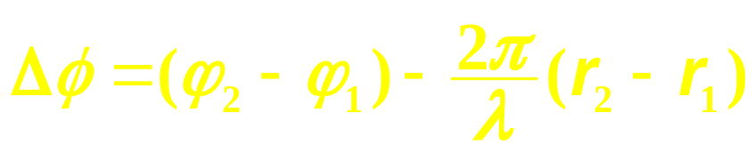


相干波源S₁、S₂的振动方向相同：
其中：
而：
即：各点 A 不同，但波强 I 稳定分布！( 干涉特点 )

Slide 8


☻当 时：
干涉加强
☻当
而：
即：各点 A 不同，但波强 I 稳定分布！( 干涉特点 )

Slide 9

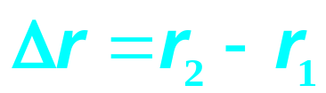
☻当 时：
干涉加强
☻当
时：
干涉减弱
波程差：

Slide 10
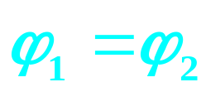
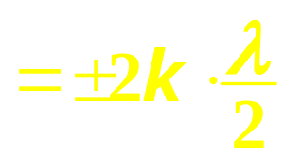
若相干波源同位相，即： ，则：
☻当 时：
干涉加强
干涉减弱
波程差：

Slide 11
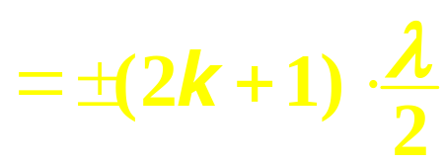

若相干波源同位相，即： ，则：
☻当 时：
干涉加强
☻当 时：
干涉减弱

Slide 12



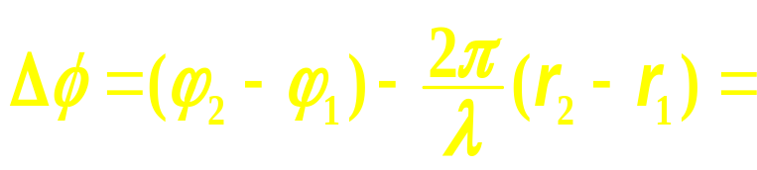


1. 波的叠加与独立传播原理：
2. 相干条件：同频率、同振动方向及恒定位相差。
3. 干涉加强与干涉减弱条件：
*4. 波包、相速与群速。
( The end )

